Slide 1
Mesterséges intelligencia alkalmazása agyszövetbe ültetett elektródákból származó jelek feldolgozására
Név: Frey Bence Belső konzulens: Dr. Szlávecz Ákos
NK: ITLNUH Külső konzulens: Dr. Rokai János

Slide 2
Kutatási célkitűzések
Annak meghatározása, hogy egy kép vagy videó milyen neurális aktivitást vált ki.
Annak vizsgálata, hogy a neurális aktivitás alapján visszakövetkeztethető-e a látott tartalom.
Mély tanulás alkalmazása az agyi jelek értelmezésére.

Slide 3
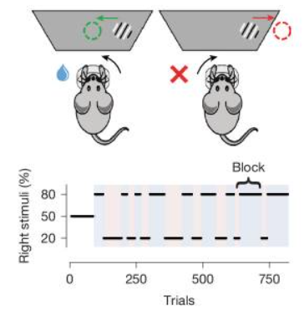
IBL adatkészlet
Vizualizált döntéshozatali feladat.
Neuropixels elektródák: több száz
neuron egyidejű rögzítése
Standardizált, nyílt hozzáférésű neurális,
viselkedéses és vizuális adatok

Slide 4
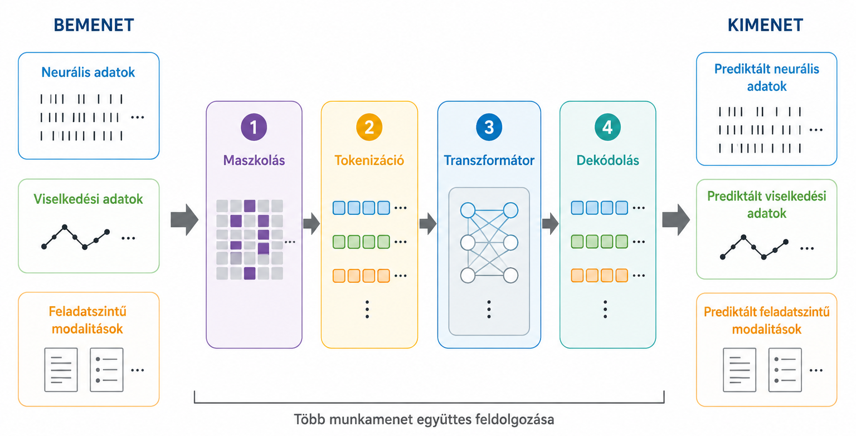
Neural Encoding and Decoding at Scale (NEDS)
Viselkedési, neurális és feladatszintű
információk időablakos reprezentációja
Transzformátor architektúra
Viselkedést prediktál
Predikció javítása több munkamenet
felhasználásával

Slide 5
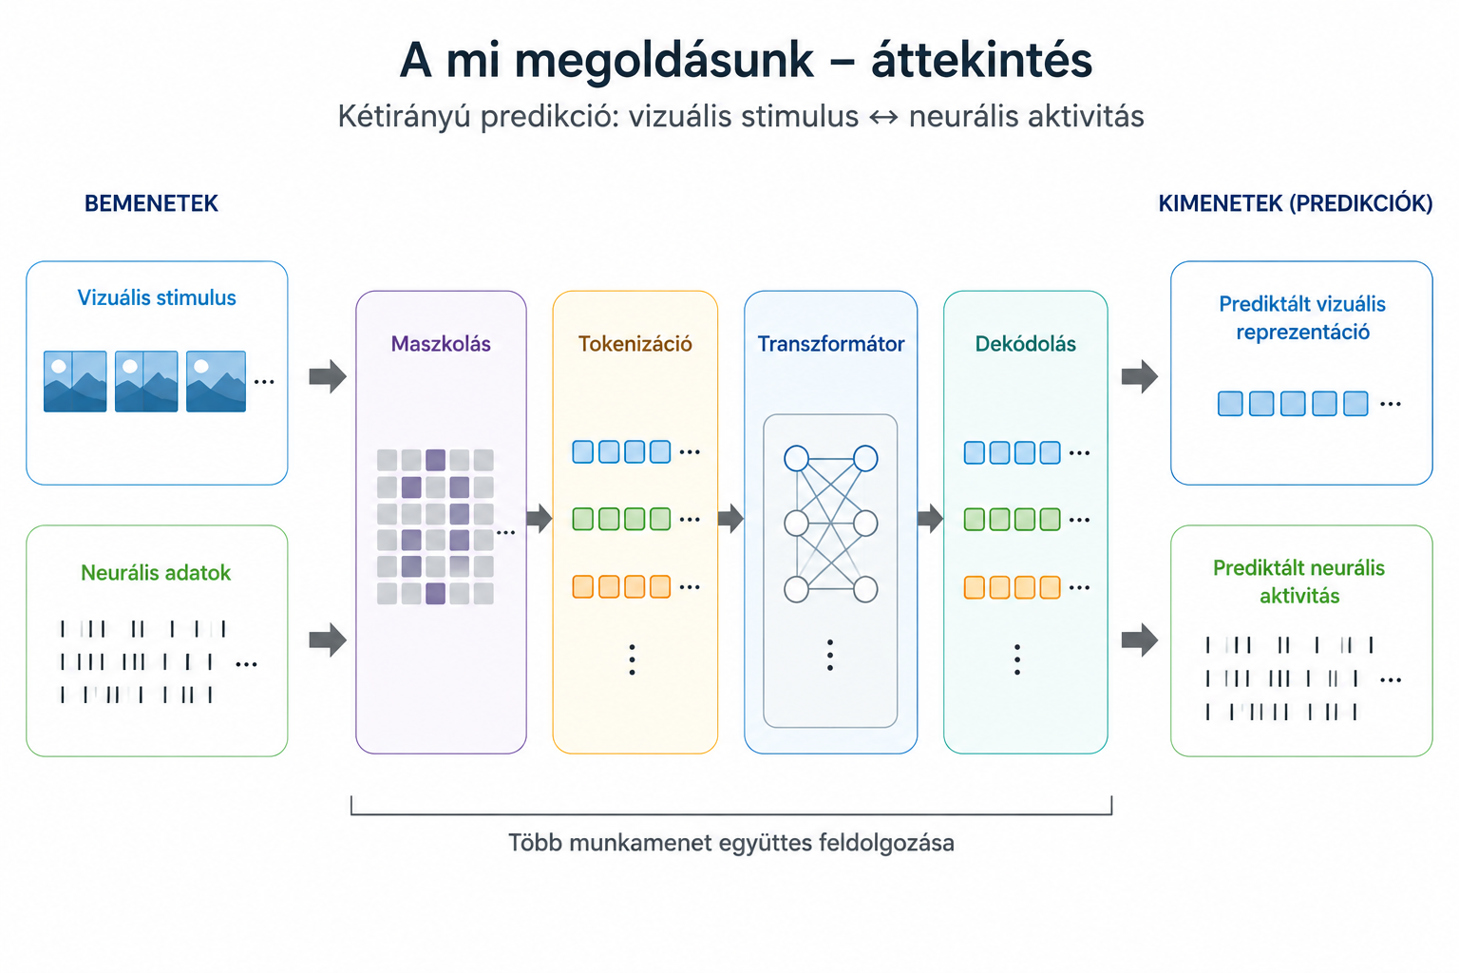
Saját modell
NEDS modellre épül
Viselkedés helyett vizuális inger predikciója
CLIP alkalmazása videók feldolgozásra
Kétirányú neurális–vizuális predikció

Slide 6
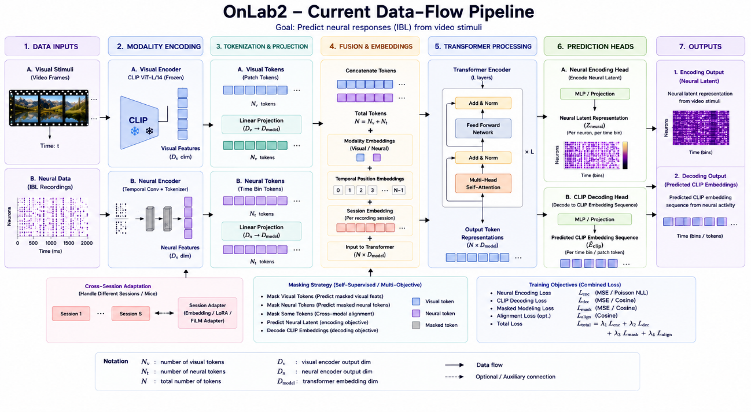
Saját modell

Slide 7
Metrikák
koszinusz-hasonlóság: a prediktált és valós vizuális reprezentáció hasonlósága „CLIP látens terében”
Próba szintű R²: próbaszintű neurális aktivitás illeszkedésének vizsgálata
Inger körüli időhisztogram (PSTH) R²: neuron aktivitások időbeli illeszkedésének vizsgálata
Tüzelésenkénti bitek (BPS): a neurális predikció információtartalmának mérése

Slide 8
Eredmények
CLIP koszinusz-hasonlóság | 0.99175
Próba szintű R² | -0.00389
PSTH R² | -0.67825
Tüzelésenkénti bitek (BPS) | -0.01476
Magas CLIP beágyazás előrejelzés
Alacsony neurális előrejelzés

Slide 9
Jövőbeli tervek
Elkészített modell jelenlegi hibáinak javítása
Esemény modalitások hozzáadása a modellhez
További neurális információk prediktálása (neuron régiók, klaszterek)

Slide 10
Köszönöm a figyelmet!

